Slide 1
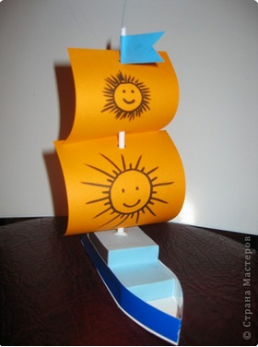
Кораблик из спичечных коробков
Урок труда

Slide 2
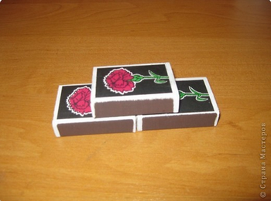
Берём три спичечных коробка и склеиваем между собой следующим образом (смотрите фото).

Slide 3
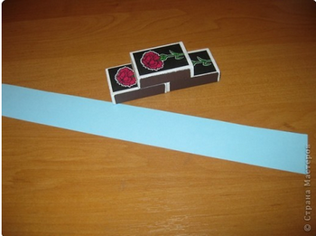
2. Отрезаем полоску по ширине коробка по длинной стороне.

Slide 4
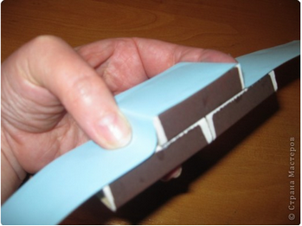
3. Обклеиваем коробочки бумажной полоской как на фото.

Slide 5
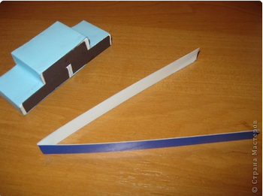
4. Затем отрезаем от листа картона полоску шириной 1-1,5 см (по длинной стороне). Складываем пополам.

Slide 6
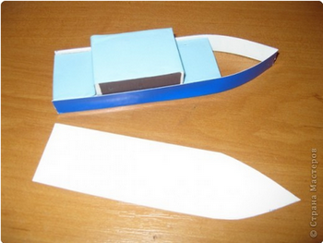
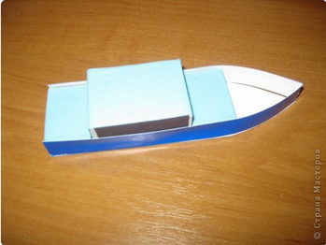
6-7. Приклеиваем к коробочкам, формируя нос корабля. Обрисовываем контуры на листе картона - получается дно.

Slide 7
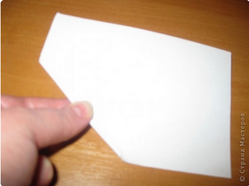
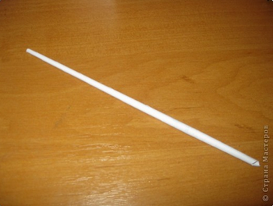
8. Теперь делаем мачту. Берём четверть формата А4 и по диагонали плотно скручиваем. Получаем мачту.

Slide 8
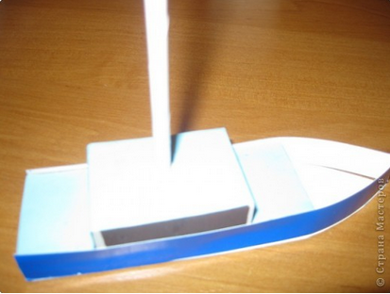
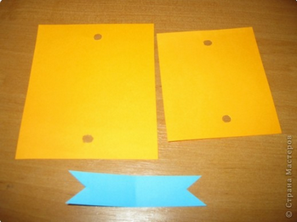
9. В верхней части корабля делаем отверстие. Обильно смазать клеем ПВА отверстие и вставить мачту. Далее делаем паруса и флажок. Дыроколом сделайте отверстия.

Slide 9
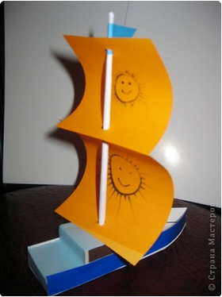
10. Продеваем паруса и приклеиваем флажок - он не даёт парусам соскакивать с мачты. Кораблик готов.

